Slide 1




דירוג החברות המובילות בניהול אחריות תאגידית בישראל לשנת 2008
הבורסה לניירות ערך בתל אביב | 11 ביוני 2008

Slide 2
דירוג מעלה 2008 | מובילים אחריות
60 חברות
134,700 עובדים
200,000,000 ₪ מחזור מצרפי
41% מהתוצר העסקי בישראל
=
+
=
13% עלייה במספר החברות המשתתפות בדירוג
מקור: נתוני בנק ישראל

Slide 3

דירוג מעלה | שותפים
Standard & Poor’sמעלות | תפעול
מקינזי | מודל חישובי
ארנסט & יאנג | ביקורת
הבורסה לניירות ערך | חישוב המדד
Notes:
בעוד אנחנו מדשדשים בנושא הדיווח הכולל, הרי שדירוג מעלה מהווה כלי מתקדם
מעלות – מפעילים את הדירוג ובפרט את המוקד הפועל בתקופת מילוי השאלונים
מלוא ההערכה לכל השותפים המחויבים ומשקיעים פרו בונו כתרומתם לשכלול השוק הישראלי

Slide 4
דירוג מעלה | הוועדה הציבורית
רועי ורמוס יו"ר הוועדה הציבורית
ד'ר עלי בוקשפן יו"ר ועדת ממשל תאגידי
אהובה ינאי יו"ר ועדת מעורבות בקהילה
עו"ד אלונה שפר-קארו יו"ר וועדת איכות סביבה
עו"ד אורנה לין יו"ר ועדת ס' עבודה וזכויות אדם
השופט בדימוס שלמה שהם יו"ר וועדת אתיקה
אלה אלקלעי
יעקב בורק
ד'ר מיכל גל
ד'ר מיקי הרן
אבי זאבי
פרופ' אסא כשר
פרופ' בני לאוטרבך
רונן מלניק
שרי נוריאל
עו"ד אורי סלונים
נציגי החברות המובילות
בדירוג 2007
מייק אבנר שטראוס גרופ
רן בוקשפן ברן
ליאור בן ארצי מי עדן
דוד ברלב בנק לאומי
אמנון גדעון בנק דיסקונט
יהודה פורת מוטורולה ישראל
דורון קלאוזנר בנק הפועלים
גזי קפלן אסם
מוטי קרן יוניליוור ישראל
איציק תמיר החברה המרכזית לייצור משקאות קלים
אבי ערמוני
ארני פטרושקה
ד'ר דינה פלדמן
ד'ר אורן פרז
נגה קינן
ניר קנטור
משה רונן
יהודה שגב
פרופ' גבריאלה שלו
Notes:
ועדה ציבורית רחבה שוקדת על פיתוח הקריטריונים לדירוג ועדכונם בהתאם להתפתחות התחום והתקדמות החברות

Slide 5

דירוג ומדד מעלה | תנאי סף
מדד מעלה
בבורסה לניירות ערך
20 חברות
בראש דירוג
  החברות הציבוריות
עומדות בתנאי הסף של
מדד ת"א 100
חברות הנסחרות במדד ת"א 100 (2007-08)‏
מחזור הכנסות מעל 100$ מיליון (D&B)
  שירותים ומסחר
  ביטוח
  תעשייה
  בנייה ותשתית ‏
חברות שדורגו בשנה הקודמת
דירוג מעלה

Slide 6
דירוג מעלה 2008 | עיקרי שינויים
  ממשל תאגידי | פרק חדש מבוסס על דו"ח גושן
    הרכב ועבודת הדירקטוריון וועדת הביקורת
    דיווח חברתי - סביבתי ובקרת דירקטוריון
  זכויות אדם וסביבת עבודה | עדכון מקיף
    מניעת הטרדה מינית
    גיוס עובדים עם מוגבלויות וממגזרי מיעוטים – מדיניות טיפול
    זכויות עובדים המועסקים ע"י קבלני משנה
    עמידה בחוקי חיילים משוחררים
    פיתוח הון אנושי
  איכות סביבה
    דיווח על ביצועים בשנתיים עוקבות (2006-2007)
    קריטריונים סביבתיים במדיניות מתן אשראי של גופים פיננסיים
    פיתוח שירותים ומוצרים ידידותיים לסביבה

Slide 7
דירוג מעלה 2008 | פרקים
נושא | ניקוד | הערות
אתיקה בעסקים | 21
זכויות אדם וסביבת עבודה | 21
מעורבות בקהילה | 21
איכות סביבה | 22 | ניקוד פנימי משתנה בהתאם לסקטור
ממשל תאגידי | 15 | פרק בחירה לחברות פרטיות, ממשלתיות ונסחרות בחו"ל
סה"כ | 100 נק'

Slide 8
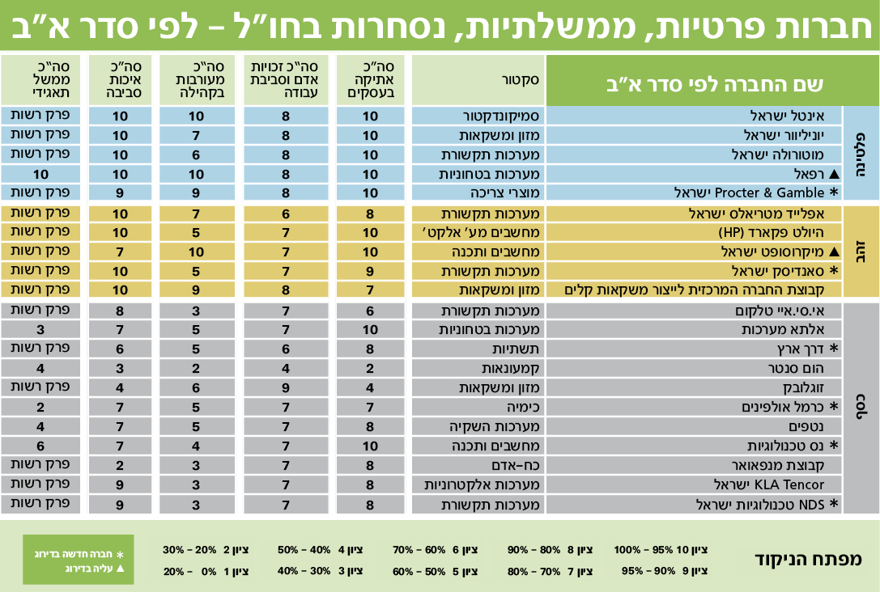
דירוג 2008 | חברות פרטיות

Slide 9
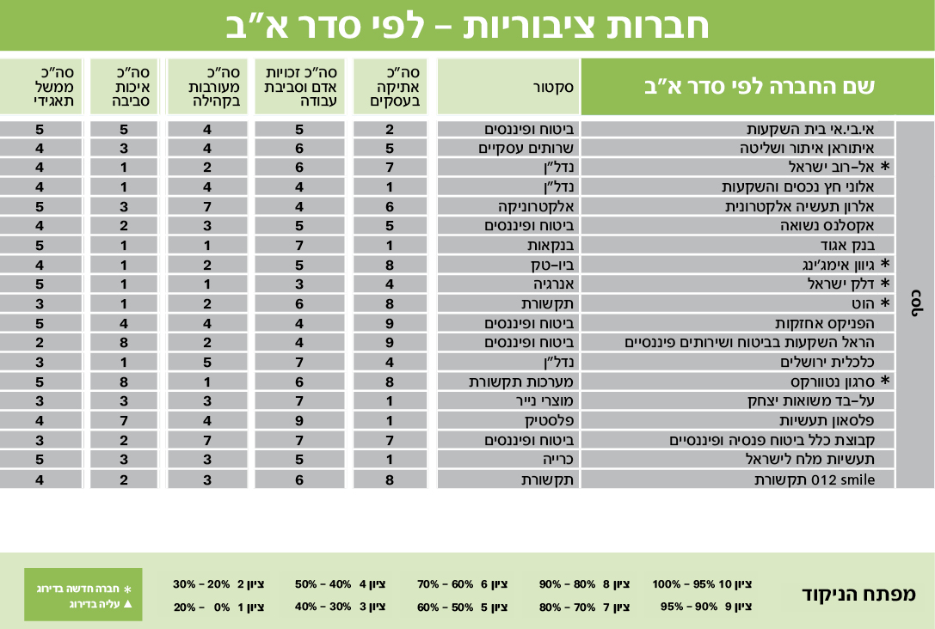
דירוג 2008 | חברות ציבורית (דירוג כסף)

Slide 10
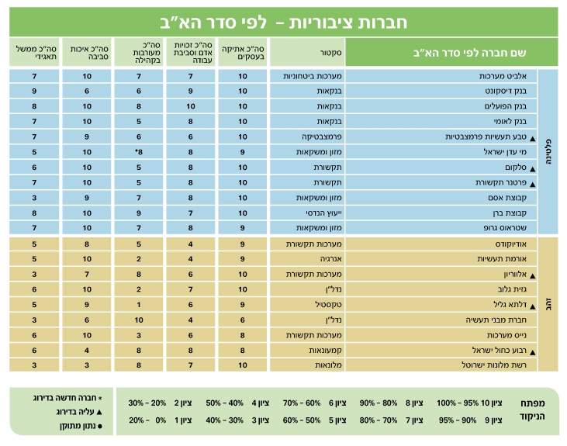
דירוג 2008 | חברות ציבורית (דירוג זהב ופלטינה)

Slide 11



דירוג מעלה 2008 | קבוצות אחזקה מרכזיות
אקסלנס נשואה | דלק ישראל | הפניקס אחזקות | הוט מערכות תקשורת
בנק הפועלים
תעשיות מלח
אלרון | גיוון אימג'ינג
כלל ביטוח | סלקום
הום סנטר
כלכלית ירושלים
מבני תעשיה

Slide 12
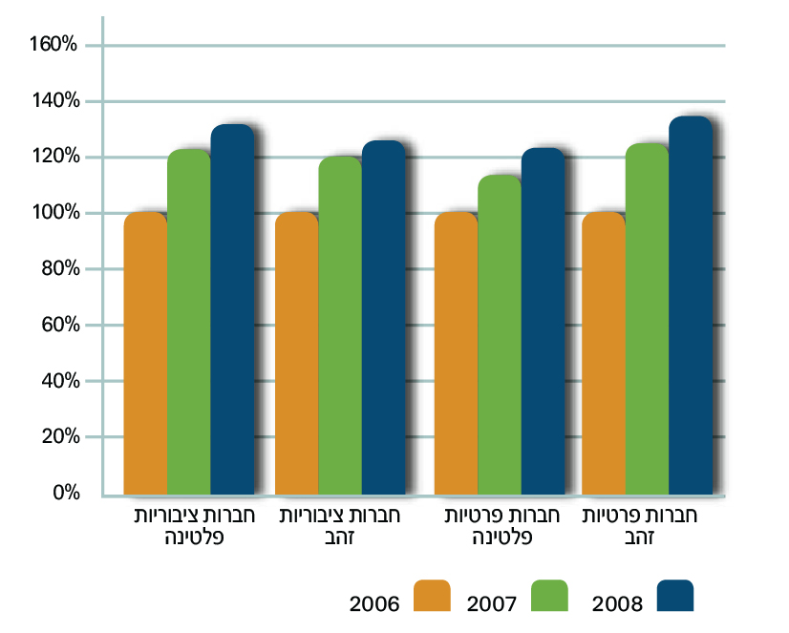
דירוג מעלה 2008 | עובדות ומספרים
כ – 20% עלייה בציון הממוצע של דירוגי פלטינה וזהב

Slide 13
דירוג מעלה 2008 | אתיקה בעסקים
    עליה במספר החברות המנסחות וקובעות קוד אתי
      95% מהחברות הפרטיות
      85% מהחברות הציבוריות
    ל 48% מהחברות ציון 8 ומעלה על הטמעת קוד אתי לעומת 22% בלבד בשנה שעברה

Slide 14
דירוג מעלה 2008 | סביבת עבודה וזכויות אדם
  ירידה של כ-10% בציון הממוצע כתוצאה מעדכון הקריטריונים
  כ-40% מהחברות מעודדות גיוס מיעוטים ובעלי מוגבלויות
  כ-70% בודקות עמידה בחוקי העבודה של קבלני המשנה
    הביצועים הטובים ביותר (9-10) בפרק ציבוריות ופרטיות לפי א"ב
    בנק דיסקונט
    בנק הפועלים
    זוגלובק
    פלסאון תעשיות

Slide 15
דירוג מעלה 2008 | מעורבות בקהילה
דירוג 2007
היקף תרומה ממוצע – 6.48 מליון ₪
אחוז ממוצע מרווח לפני מס - 0.9%
דירוג 2008
היקף תרומה ממוצע - 6.88 מליון ₪
אחוז ממוצע מרווח לפני מס - 0.7%
הניקוד הגבוה | תרומה אבסולוטית א"ב
הניקוד הגבוה | תרומה יחסית א"ב
ציבוריות
בנק הפועלים
בנק לאומי
טבע
ציבוריות
אלווריון
מבני תעשייה
שטראוס גרופ
פרטיות
אינטל ישראל
מיקרוסופט ישראל
קב' החברה המרכזית למש' קלים
פרטיות
מיקרוסופט ישראל
החברה המרכזית למש' קלים
P&G ישראל

Slide 16
דירוג מעלה 2008 | איכות סביבה
  כ – 50% מהחברות ניסחו ופרסמו מדיניות סביבתית
  ל- 2 מתוך 6 גופים פיננסיים קריטריונים סביבתיים במדיניות מתן אשראי והשקעות
פיתוח שירותים ומוצרים ידידותים לסביבה
אי.בי.אי | שיווק מוצרים פיננסים אשר קידום נושא איכות הסביבה בבסיס פעילותם
אינטל | פיתוח מעבדים הצורכים פחות אנרגיה והקמת בניין ירוק
אפלייד מטריאלס | התקנת פאנלים סולאריים להפקת חשמל מאנרגיית שמש
דלתא | פיתוח בדים טבעיים, מוצרים החוסכים בתהליך הצביעה ובמים ועוד
החברה המרכזית למש' קלים | הפחתת משקל בקבוקים ועוד
היולט פקארד HP | פיתוח מכונות ייצור דיו הצורכת 40% פחות אנרגיה
נטפים | הקטנת צריכת חומר גלם, תוכנית מיחזור ללקוחות ועוד

Slide 17
דירוג מעלה 2008 | מימשל תאגידי
  36.6% - ממוצע דירקטורים חיצוניים ועצמאיים
  4 חברות עם וועדת אחריות תאגידית בדירקטוריון
  17.3% ממוצע נשים בדירקטוריון
  24% ממוצע נשים בהנהלה בכירה
  כ- 26% פרסמו או צפויות לפרסם דו"ח אחריות תאגידית
חברות שפרסמו דו"ח
אחריות תאגידית
  אינטל
  בנק דיסקונט
  בנק לאומי
  מוטורולה
  רפאל

Slide 18
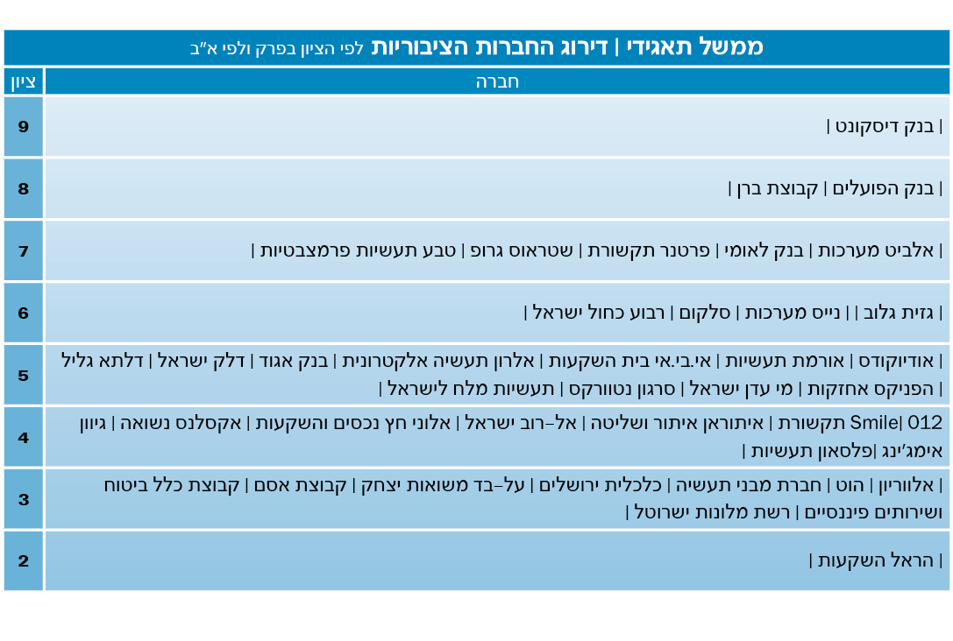
דירוג ממשל תאגידי | ציבוריות

Slide 19
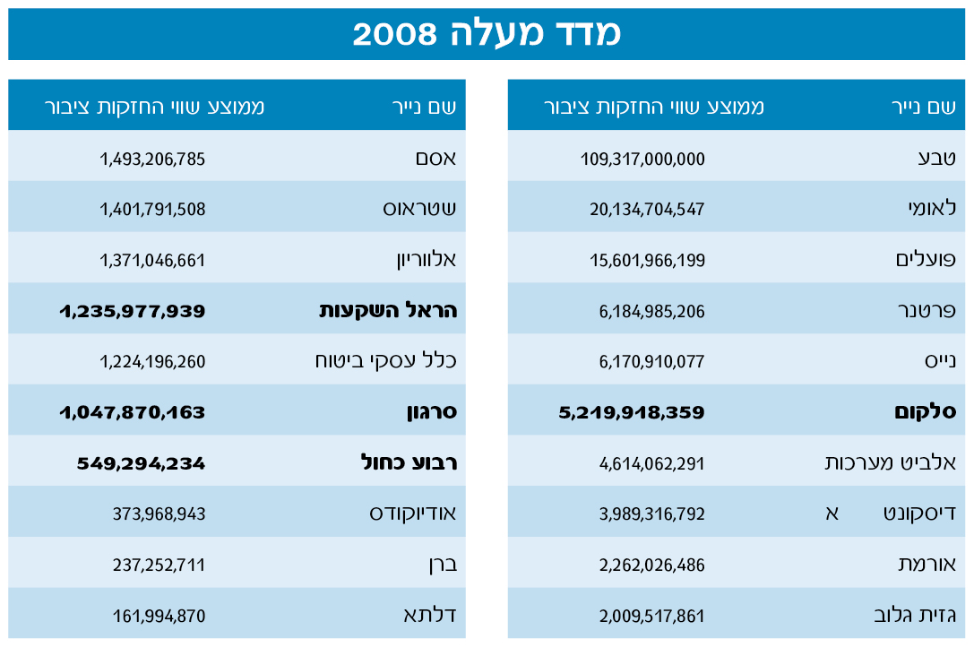
מדד מעלה | 2008

Slide 20
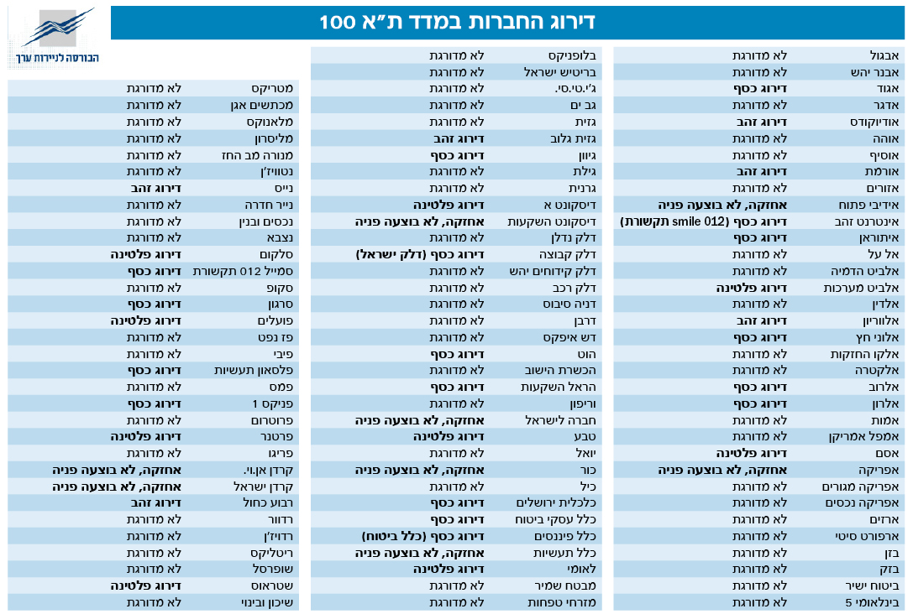
דירוג מעלה 2008 | מדד תל אביב 100

Slide 21
דירוג מעלה 2008 | מנוף ניהולי וכלכלי
  מיפוי ומדידה של איכות ניהול האחריות התאגידית בהשוואה לחברות המובילות בסקטור ובמשק
    כל חברה מקבלת משוב על הדירוג - ניתן להזמין ציונים מפורטים ככלי לניהול איכות
  משמש לניתוח לדירוג אשראי והמלצות השקעה
  מפורסם בהרחבה באמצעי התקשורת ובחוברת הדירוג
  מוכר ע"י האו"ם כ"כרטיס כניסה" ל GLOBAL COMPACT-
    לקראת 2009 יתווסף נושא מניעת שחיתות כחלק מהדיווח ל GLOBAL COMPACT-
כניסה לדירוג מהווה כלי לשיפור אחריות תאגידית

Slide 23
אחריות תאגידית
כרטיס כניסה לשוק ההשקעות?
  מנחה: דורית סלינגר – מנכ"ל P&S מעלות
    יעל אנדורן – מנהלת מיוחדת "עמיתים"
    חגי עמית – דה מרקר
    גליה שילה – כלכליסט
    סופי שולמן – מעריב
    עירית אבישר - גלובס

